Slide 1
电子电路设计训练
模拟电路概述
北京航空航天大学
电子信息工程学院
张杰斌
zjb@buaa.edu.cn

Slide 2
IC和EDA的概念
IC即集成电路是采用半导体制作工艺，在一块较小的单晶硅片上制作上许多晶体管及电阻器、电容器等元器件，并按照多层布线或遂道布线的方法将元器件组合成完整的电子电路。
EDA是电子设计自动化（Electronic Design Automation）的缩写，以计算机为工作平台，融合了应用电子技术、计算机技术、信息处理及智能化技术的最新成果，进行电子产品的自动设计

Slide 3
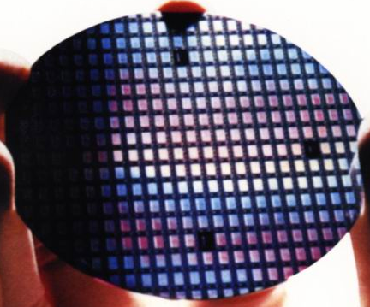
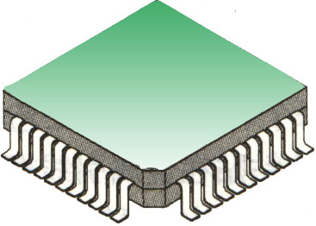
IC的发展带动EDA的进步
IC的生产由设计、制造、封装业组成
设计
制造
封装

Slide 4
集成电路发展历程
1950年：结型晶体管诞生；
1951年：场效应晶体管发明；
1958年：集成电路产生，开创了世界微电子学的历史；
1962年： MOS场效应晶体管发明；
1963年：首次提出CMOS技术，今天，95%以上的集成电路芯片都是基于CMOS工艺
1966年：美国RCA公司研制出CMOS集成电路并研制出第一块门阵列（50门）；

Slide 5
集成电路发展历程
1971年：Intel推出1kb动态随机存储器（DRAM），标志着大规模集成电路出现；
1978年：64kb DRAM诞生，不足0.5cm²的硅片上集成了14万个晶体管，标志着超大规模集成电路（VLSI）时代的来临；
1988年：16M DRAM问世，1cm²大小的硅片上集成有3500万个晶体管
1989年：486微处理器推出，25MHz，1μm工艺，后来50MHz芯片采用 0.8μm工艺；
1993年：66MHz奔腾处理器推出，采用0.6μｍ工艺；

Slide 6
集成电路发展历程
1995年：Pentium Pro（高能奔腾，686级的CPU ）, 133MHz，采用0.6-0.35μｍ工艺；
1997年：300MHz奔腾Ⅱ问世，采用0.25μｍ工艺；
1999年：奔腾Ⅲ问世，450MHz，采用0.25μｍ工艺，后采用0.18μm工艺；
2000年：奔腾4问世，1.5GHz，0.18μｍ工艺；
2001年：Intel 采用0.13μｍ工艺；
2003年：奔腾4 E系列推出，采用90nm工艺；

Slide 7
集成电路发展历程
2005年：intel 酷睿2系列上市，采用65nm工艺；
2007年： 基于全新45纳米High-K工艺的intel酷睿2 E7/E8/E9上市；
2009年：intel酷睿i系列全新推出，采用的32nm工艺；
2011年底，intel14nm工艺芯片已经完成设计；
2013年，intel的14nm工艺CPU已经流片成功。
2015年， Intel酷睿 i7-6700K处理器采用14nm工艺；
2018年推出的高通骁龙845采用10nm工艺；
2018年推出的华为麒麟980采用7nm工艺；

Slide 8
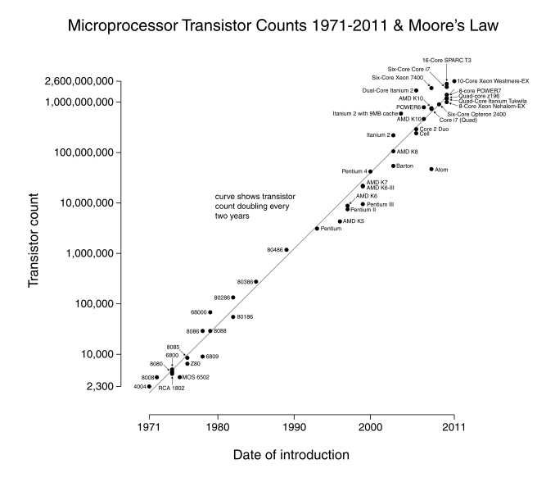
摩尔定律
摩尔定律是由英特尔(Intel)创始人之一戈登•摩尔（GordonMoore）提出来的。其内容为：集成电路上可容纳的晶体管数目，约每隔18个月便会增加一倍，性能也将提升一倍，而价格下降一半；或者说，每一美元所能买到的电脑性能，将每隔18个月翻两番。这一定律揭示了信息技术进步的速度。

Slide 9
摩尔定律验证举例
2000年的晶体管单价为：10⁻⁶
2005年的晶体管单价为：10⁻⁸
根据摩尔定律计算：
（4）^{（（2005-2000）*12）/18）} = 4^{3.33} = 101
真实数据统计结果：
（ 10⁻⁶ ）/（10⁻⁸ ）= 100

Slide 10
世界集成电路产业
世界集成电路产业一直以3-4倍于国民经济增长速度发展。
衡量集成电路产业技术水平的两个重要参数是: 晶圆直径、特征尺寸
世界超大集成电路生产的主流工艺水平是直径为12英寸(300mm)硅晶圆片，光刻精度（特征尺寸）为45nmh和32nm，目前最高工艺水平已达到7nm、18英寸（450mm）水平。
世界最高水平的单片集成电路芯片上所容纳的元器件数量已经超过80亿个。
向SOC（System on Chip)发展

Slide 11
IC发展速度
 | 1959 | 1970 | 2000 | 2005
特征尺寸 um | 25 | 8 | 0.18 | 0.13
硅片直径 mm | 5 | 30 | 200 | 300
电源 V | 5 | 5 | 3 | 3
集成度 | 6 | 10³ | 10⁸ | 10¹⁰
MPU主频 Hz |  | 800k | 1G | 5G
DRAM bit |  | 1k | 1G | 3G
管子价格 $ | 10 | 0.3 | 10⁻⁶ | 10⁻⁸

Slide 12
谢谢

